Slide 1


FE SMARALD SRL
Firma mamă: Restaurant ROMARIO Bârlad

Slide 2


Slide 3
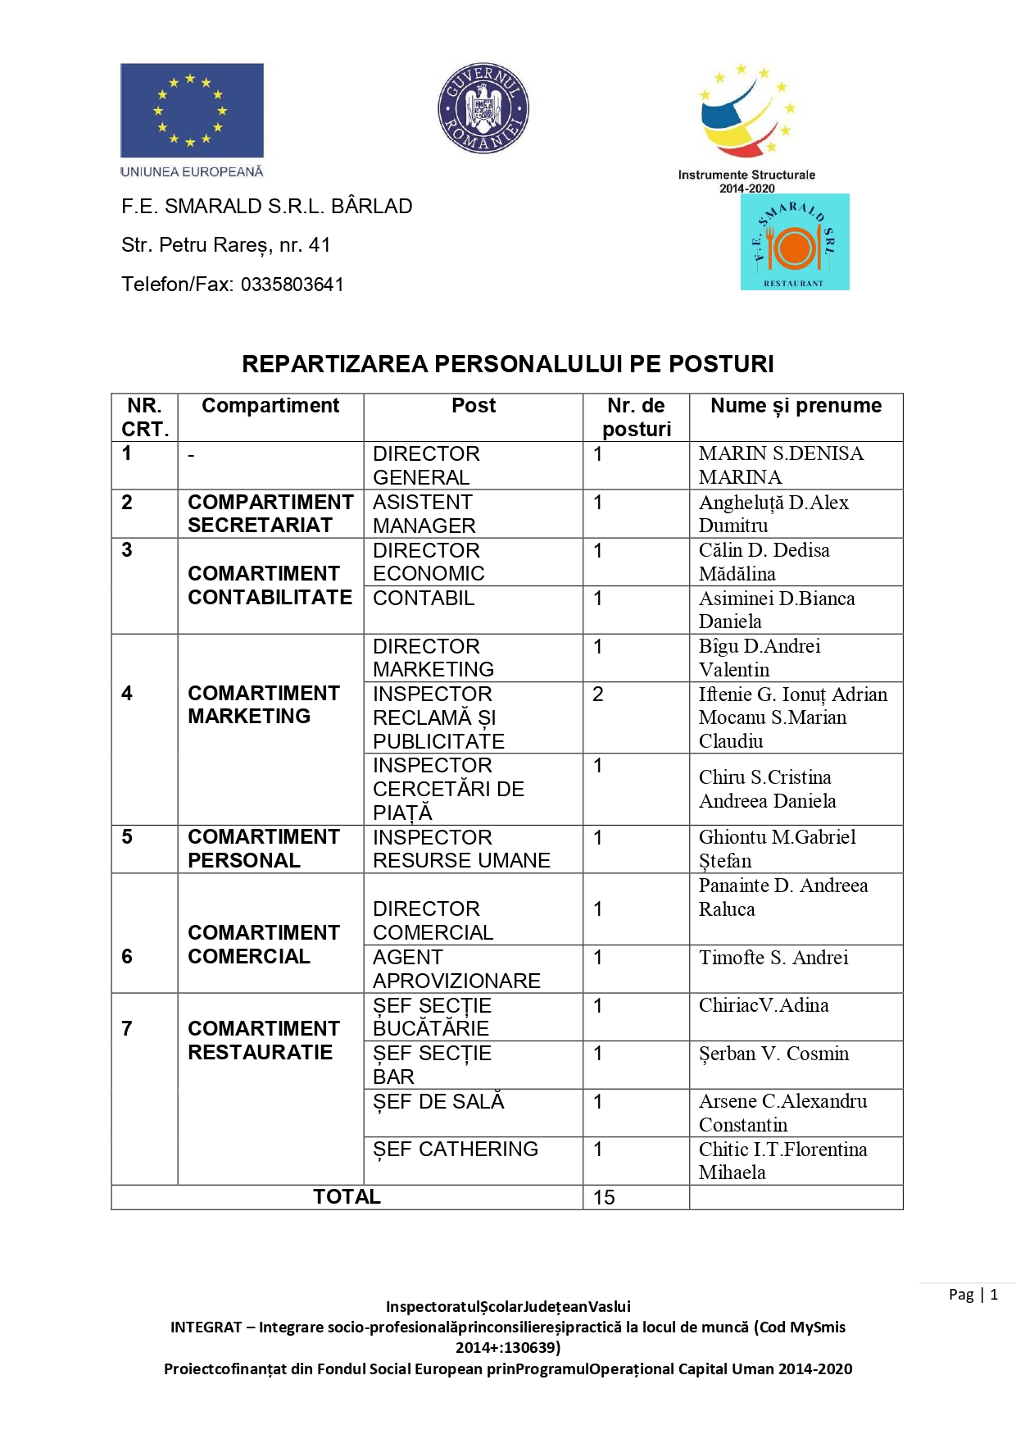

Slide 4
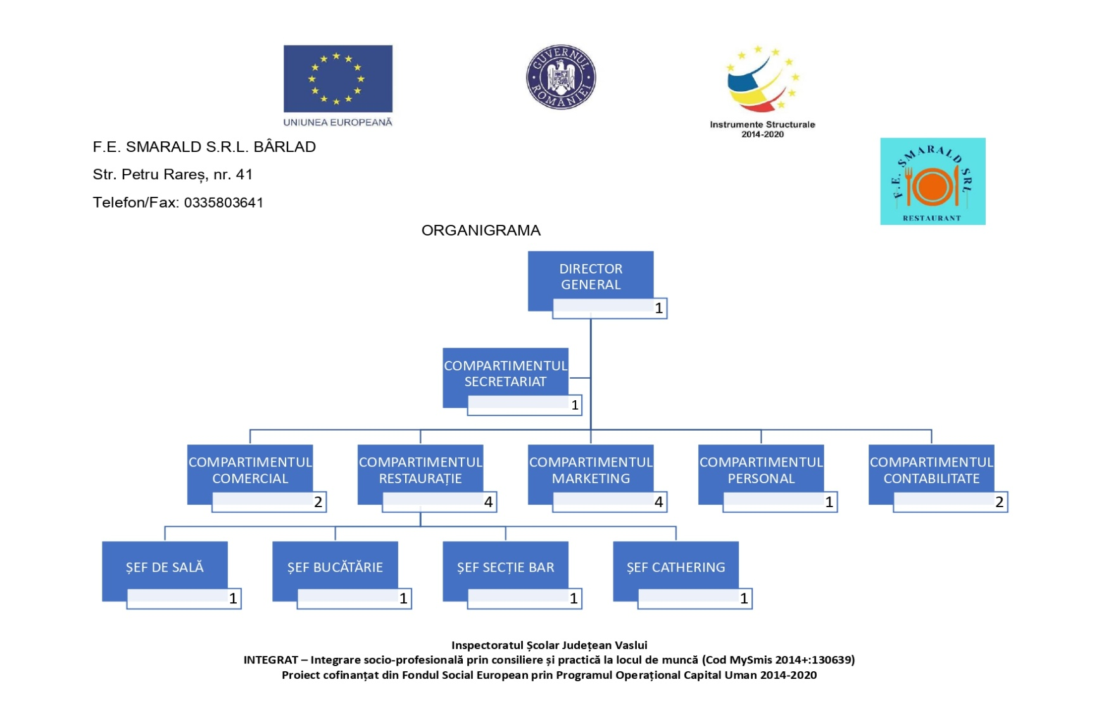
FE SMARALD SRL- organigrama

Slide 5
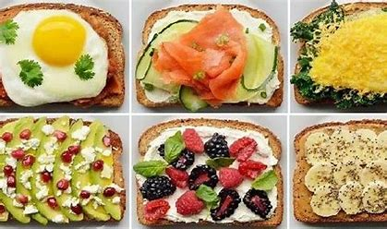
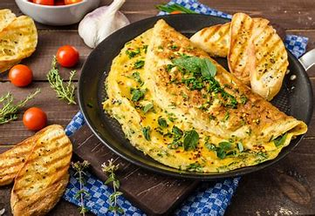
PREPARATE- MIC DEJUN

Slide 6
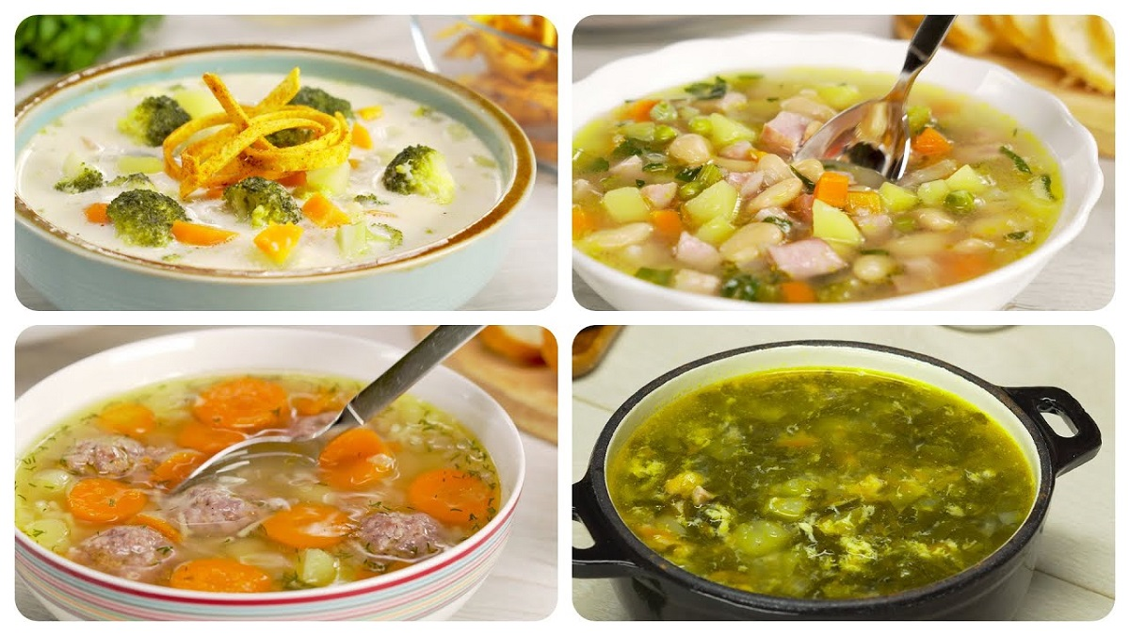
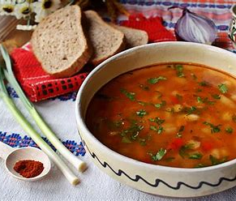
CIORBE

Slide 7
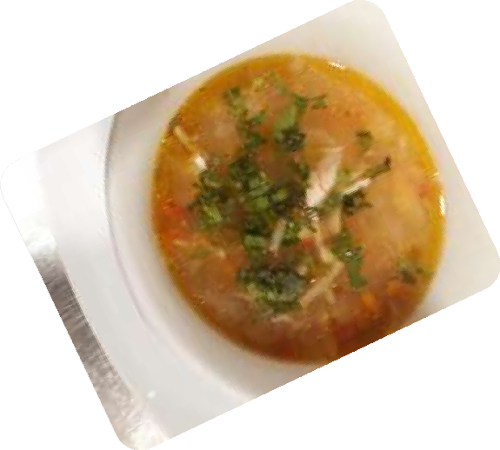
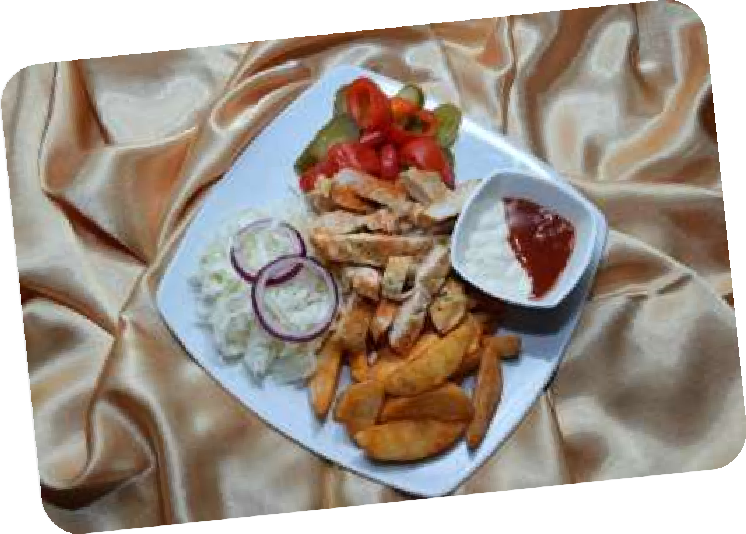
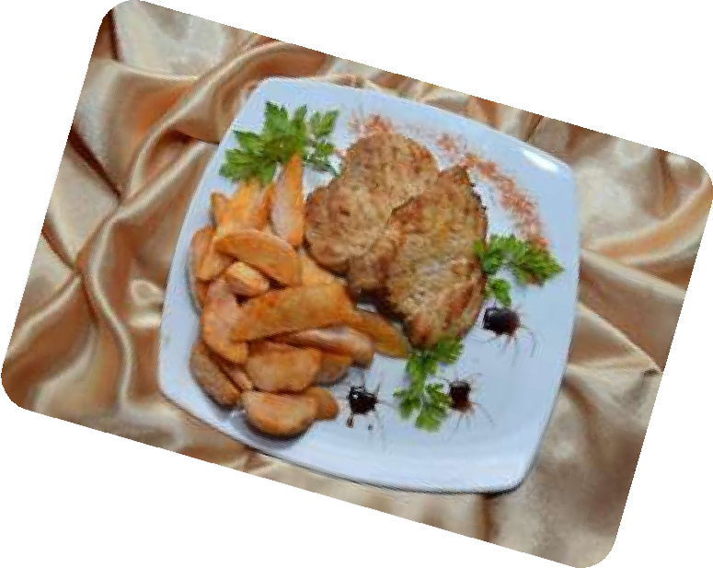
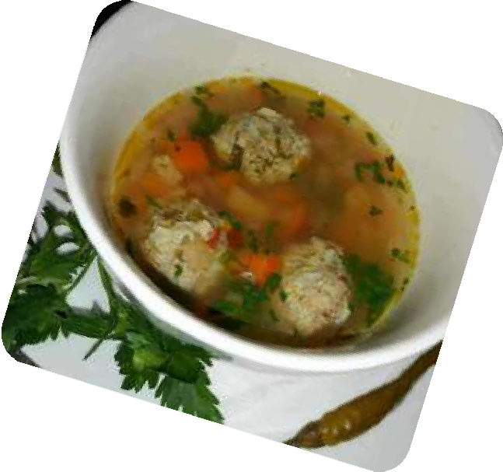
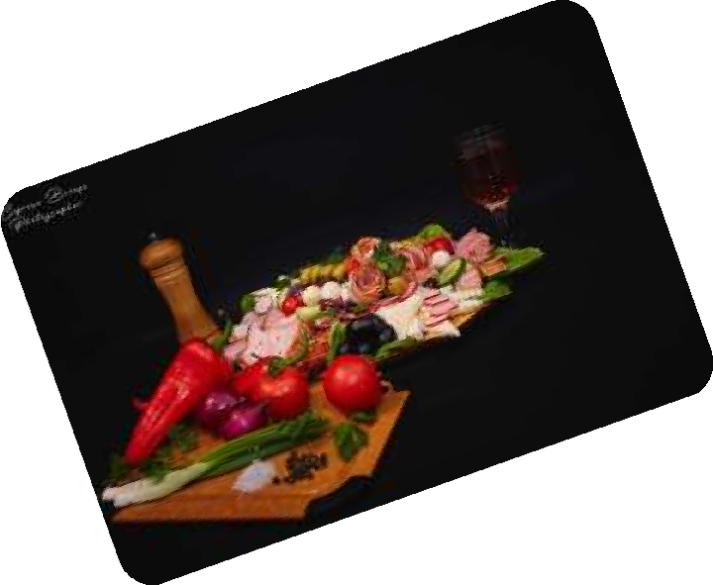
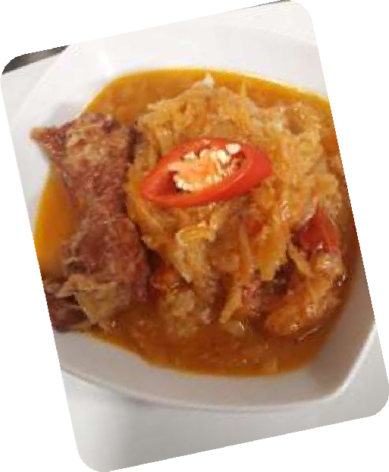
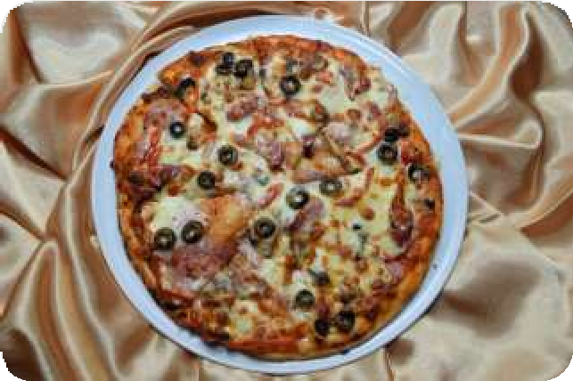
PREPARATE DE BAZĂ

Slide 8
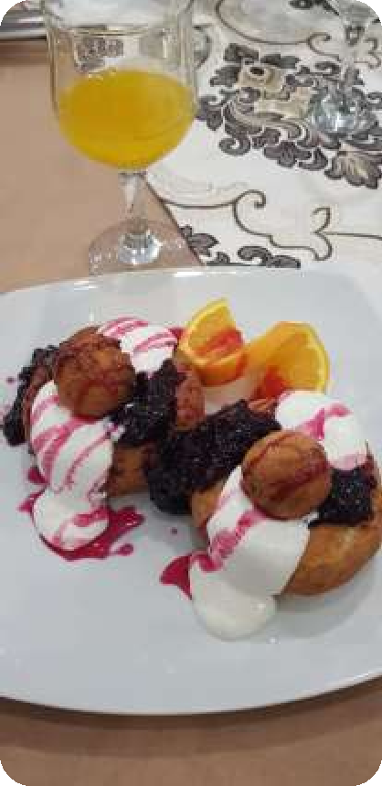
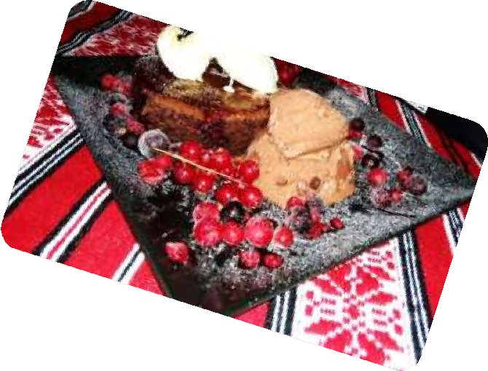
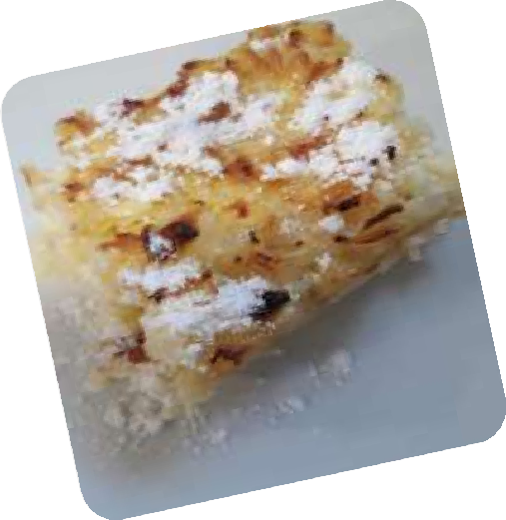
DULCIURI

Slide 9
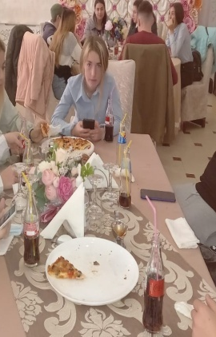
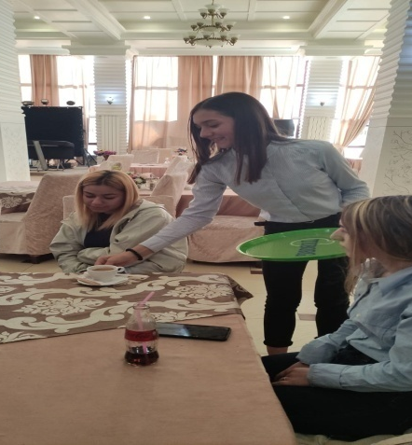
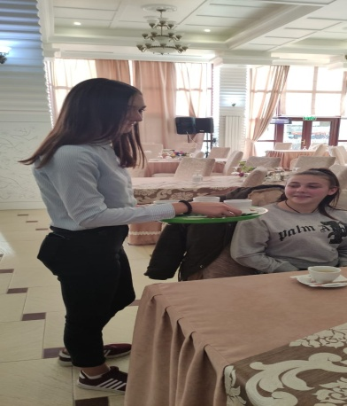
La restaurantul SMARALD SRL îți faci viața mai frumoasă!
Ambient placut,rasfăț pentru suflet, momente de plăcere!
Aici se organizează nunți, botezuri, aniversări si se prepară mâncăruri tradiționale românești.
Vă asteptam pe str.Petru Rares nr.42, din BÂrlad, jud.Vaslui!!!

